Slide 1
สถานการณ์น้ำ
คาดการณ์ฝน
เดือนเมษายน-กันยายน ปี 2567
โดย สถาบันสารสนเทศทรัพยากรน้ำ (องค์การมหาชน)
กระทรวงการอุดมศึกษา วิทยาศาสตร์ วิจัยและนวัตกรรม
4 เมษายน 2567

Slide 2
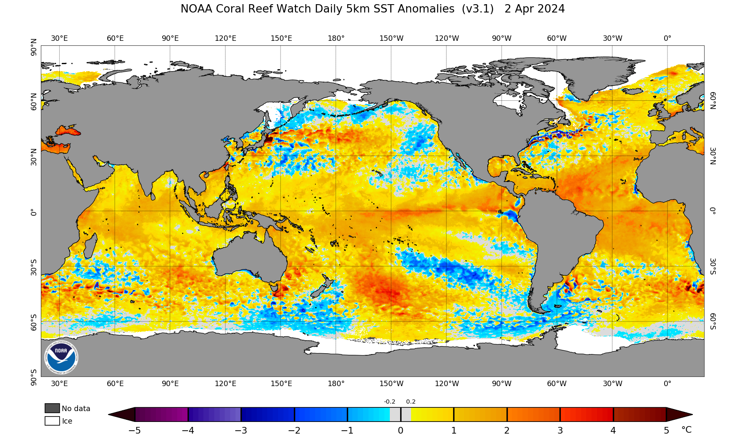
ปัจจัยระดับภูมิภาค : ดัชนีสมุทรศาสตร์
PDO = -1.57 (Mar)
DMI = 0.50 (Jan)
ONI = 1.80 (Dec-Jan-Feb)
ที่มา: https://www.ospo.noaa.gov/Products/ocean/sst/anomaly/index.html
ดัชนี PDO ยังคงสภาพเป็นลบ ปัจจุบันมีค่าเท่ากับ -1.57 (เดือนก่อนหน้าเป็น -1.31)
ดัชนี ONI (ENSO) ยังคงสภาพเป็นบวก ปัจจุบันมีค่าเท่ากับ 1.80 (เดือนก่อนหน้าเป็น 1.95)
ดัชนี DMI (IOD) ยังคงสภาพเป็นบวก ปัจจุบันมีค่าเท่ากับ 0.50 (เดือนก่อนหน้าเป็น 0.86)
ดัชนี > 0.5 แนวโน้มปริมาณฝนน้อยกว่าปกติ
ดัชนี <-0.5 แนวโน้มปริมาณฝนมากกว่าปกติ
Pacific Decadal Oscillation (PDO) เป็นค่าดัชนีสภาพอากาศ ด้านแปซิฟิก เหนือ 20ºN (ที่มา: https://www.ncdc.noaa.gov/teleconnections/pdo/)
Ocean Nino Index (ONI) เป็นค่าเฉลี่ย SSTA 3 เดือน ในมหาสมุทรแปซิฟิกบริเวณ 5ºN-5ºS, 120º-170ºW (ที่มา: https://www.cpc.ncep.noaa.gov/data/indices/oni.ascii.txt)
Dipole Mode Index (DMI) เป็นผลต่าง SSTA บริเวณ 50-70ºE, 10ºS-10ºN และ 90-110ºE, 10ºS-0ºN (ที่มา: http://www.bom.gov.au/climate/enso/iod_1.txt)
ย
Notes:
PDO (https://www.ncdc.noaa.gov/teleconnections/pdo/)
Feb 2023: -1.65 (negative)
Jan 2023: -1.25 (negative)
Dec 2022: -2.21 (negative)
ONI (https://www.cpc.ncep.noaa.gov/data/indices/oni.ascii.txt)
DJF 2023: -0.68 (negative)
NDJ 2022: -0.82 (negative)
OND 2022: -0.92 (negative)
DMI (http://www.bom.gov.au/climate/enso/iod_1.txt)
Feb 2023: -0.02 (neutral)
Jan 2023: -0.02 (neutral)
Dec 2022: 0.01 (neutral)

Slide 3
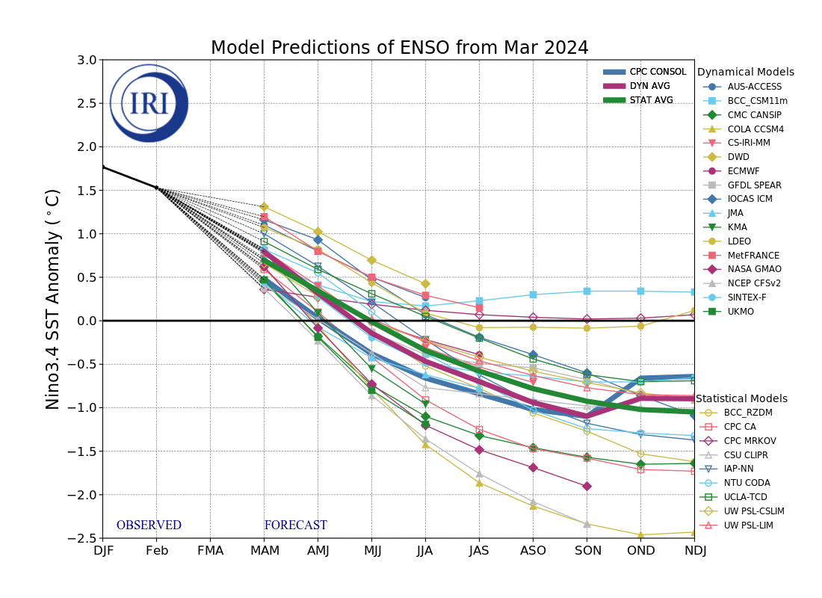
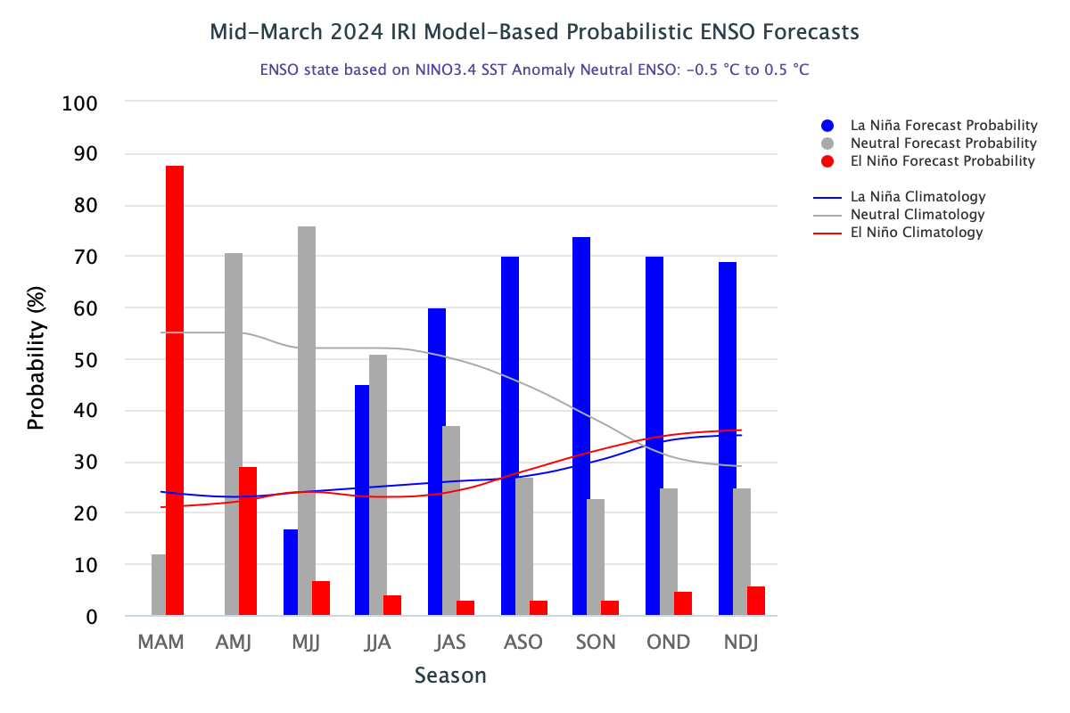
คาดการณ์ดัชนี ENSO
88
76
74
71
70
70
69
60
51
เอลนีโญ
ปกติ
ลานีญา
คาดว่าสภาวะเอลนีโญกำลังอ่อนถึงปานกลาง
จะยังคงอยู่ต่อเนื่องจนถึง เม.ย.67
จากนั้นมีโอกาสที่จะเปลี่ยนสถานะเป็นกลางระหว่างเดือน พ.ค.-ก.ค.67 และจะเปลี่ยนสถานะเป็นลานีญาระหว่างเดือน ส.ค.-ธ.ค.67
ม.ค.
ก.พ.
มี.ค.
เม.ย.
พ.ค.
มิ.ย.
ก.ค.
ส.ค.
ก.ย.
ต.ค.
พ.ย.
ธ.ค.
คาดการณ์
ที่มา : International Research Institute for Climate and Society
(https://iri.columbia.edu/our-expertise/climate/forecasts/enso/current/)
Notes:
https://iri.columbia.edu/our-expertise/climate/forecasts/enso/current/

Slide 4
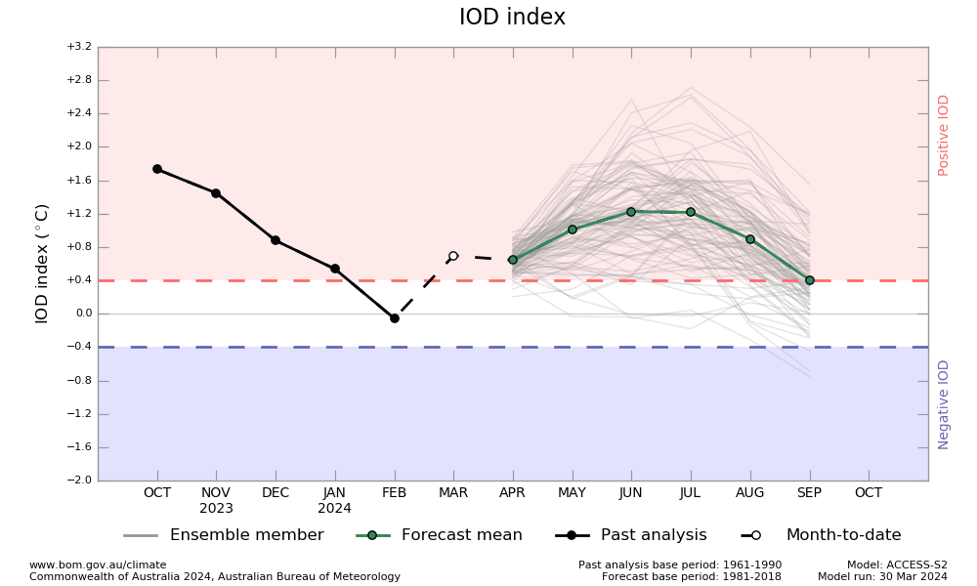
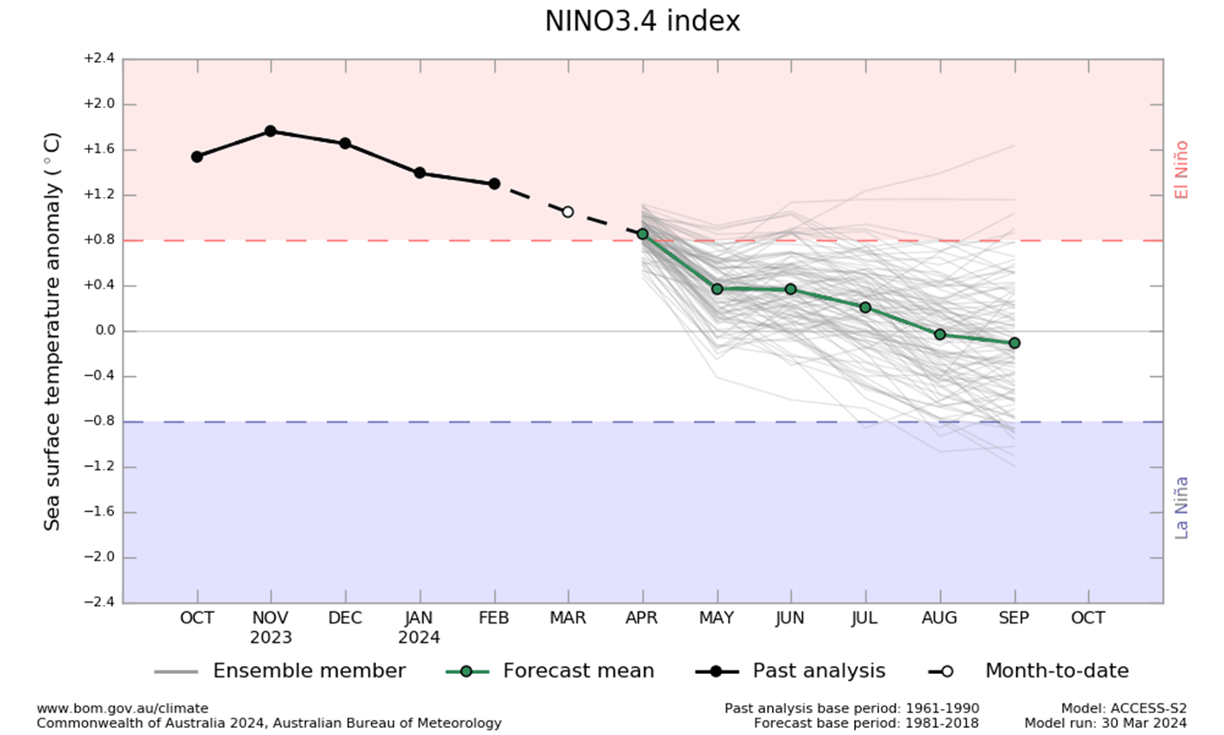
คาดการณ์ดัชนี IOD และ ENSO
เอลนีโญ
บวก
ลบ
ลานีญา
ที่มา: http://www.bom.gov.au/climate/ocean/outlooks/#region=IOD
ที่มา : http://www.bom.gov.au/climate/ocean/outlooks/#region=NINO34
Notes:
http://www.bom.gov.au/climate/ocean/outlooks/#region=IOD

Slide 5
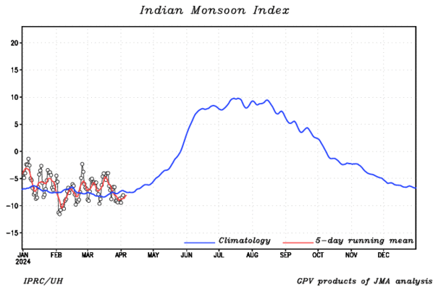
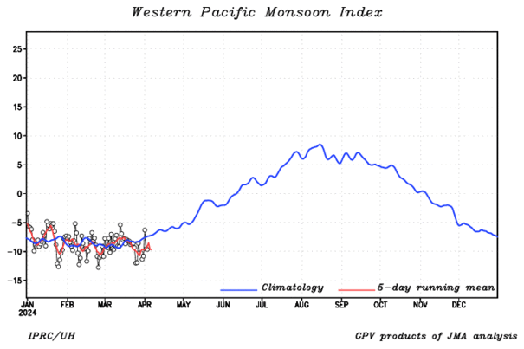
ปัจจัยระดับท้องถิ่น : ดัชนีมรสุมปี 2567
ปัจจุบันลมมรสุมด้านมหาสมุทรอินเดีย
มีดัชนี ใกล้เคียงปกติ
ปัจจุบันลมมรสุมด้านมหาสมุทรแปซิฟิก มีดัชนี ใกล้เคียงปกติ
ที่มา: http://apdrc.soest.hawaii.edu/projects/monsoon/realtime-monidx.htm
ดัชนีมรสุมด้านมหาสมุทรอินเดียและมหาสมุทรแปซิฟิกมีค่าใกล้เคียงปกติ ส่งผลให้ด้านตะวันตกและด้านตะวันออกของประเทศมีแนวโน้มปริมาณฝนใกล้เคียงปกติ
Notes:
http://apdrc.soest.hawaii.edu/projects/monsoon/realtime-monidx.html
ใกล้เคียงปกติ
สูงกว่าปกติ
ต่ำกว่าปกติ

Slide 6
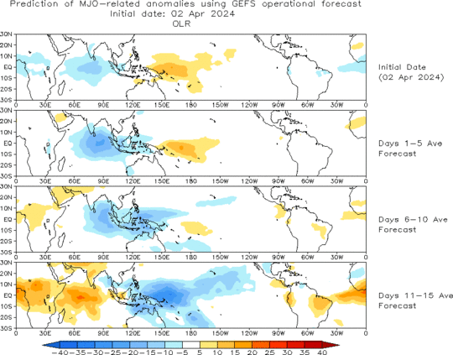
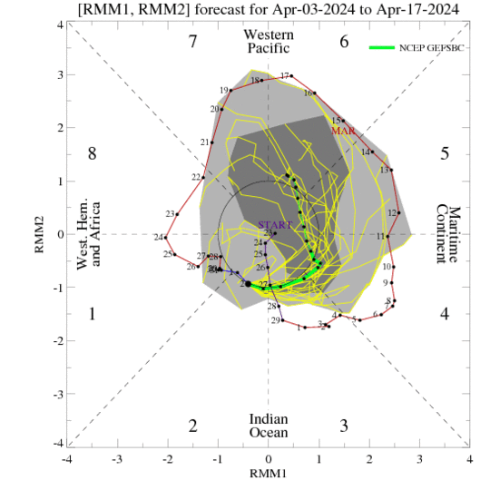
ปัจจัยระดับท้องถิ่น : ปรากฏการณ์ Madden Julian Oscillation (MJO)
ที่มา: https://www.cpc.ncep.noaa.gov/products/precip/CWlink/MJO/mjo.shtml
จากแบบจำลองการพยากรณ์ดัชนี MJO ในช่วงวันที่ 3-17 เม.ย. 67 พบว่า ปรากฎการณ์ MJO จะมีกำลังอ่อนตลอดช่วง คาดว่าไม่ส่งผลกระทบต่อปริมาณฝนของประเทศไทย
Notes:
https://www.cpc.ncep.noaa.gov/products/precip/CWlink/MJO/mjo.shtml
Indian Ocean
Maritime Continent Western Pacific
West. Herm. and Africa.

Slide 7
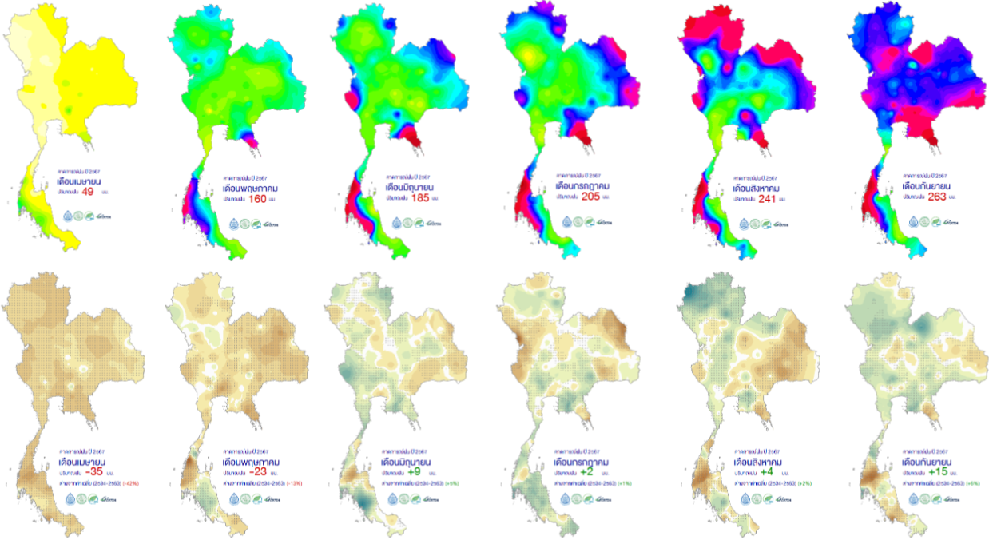
คาดการณ์ปริมาณฝน One-Map และผลต่างจากค่าปกติ เดือนเมษายน – กันยายน 2567
(-42%)
(-13%)
(+5%)
(+1%)
(+2%)
(+6%)
หมายเหตุ ค่าปกติ ใช้ค่าเฉลี่ยฝนเชิงพื้นที่ 30 ปี ระหว่างปี พ.ศ. 2534-2563 จากสถานีฝนของกรมอุตุนิยมวิทยา
จุดบนภาพผลต่างจากค่าปกติ แสดงถึงตำแหน่งที่มีผลการคาดการณ์สอดคล้องกันระหว่างกรมอุตุนิยมวิทยาและสสน.

Slide 8
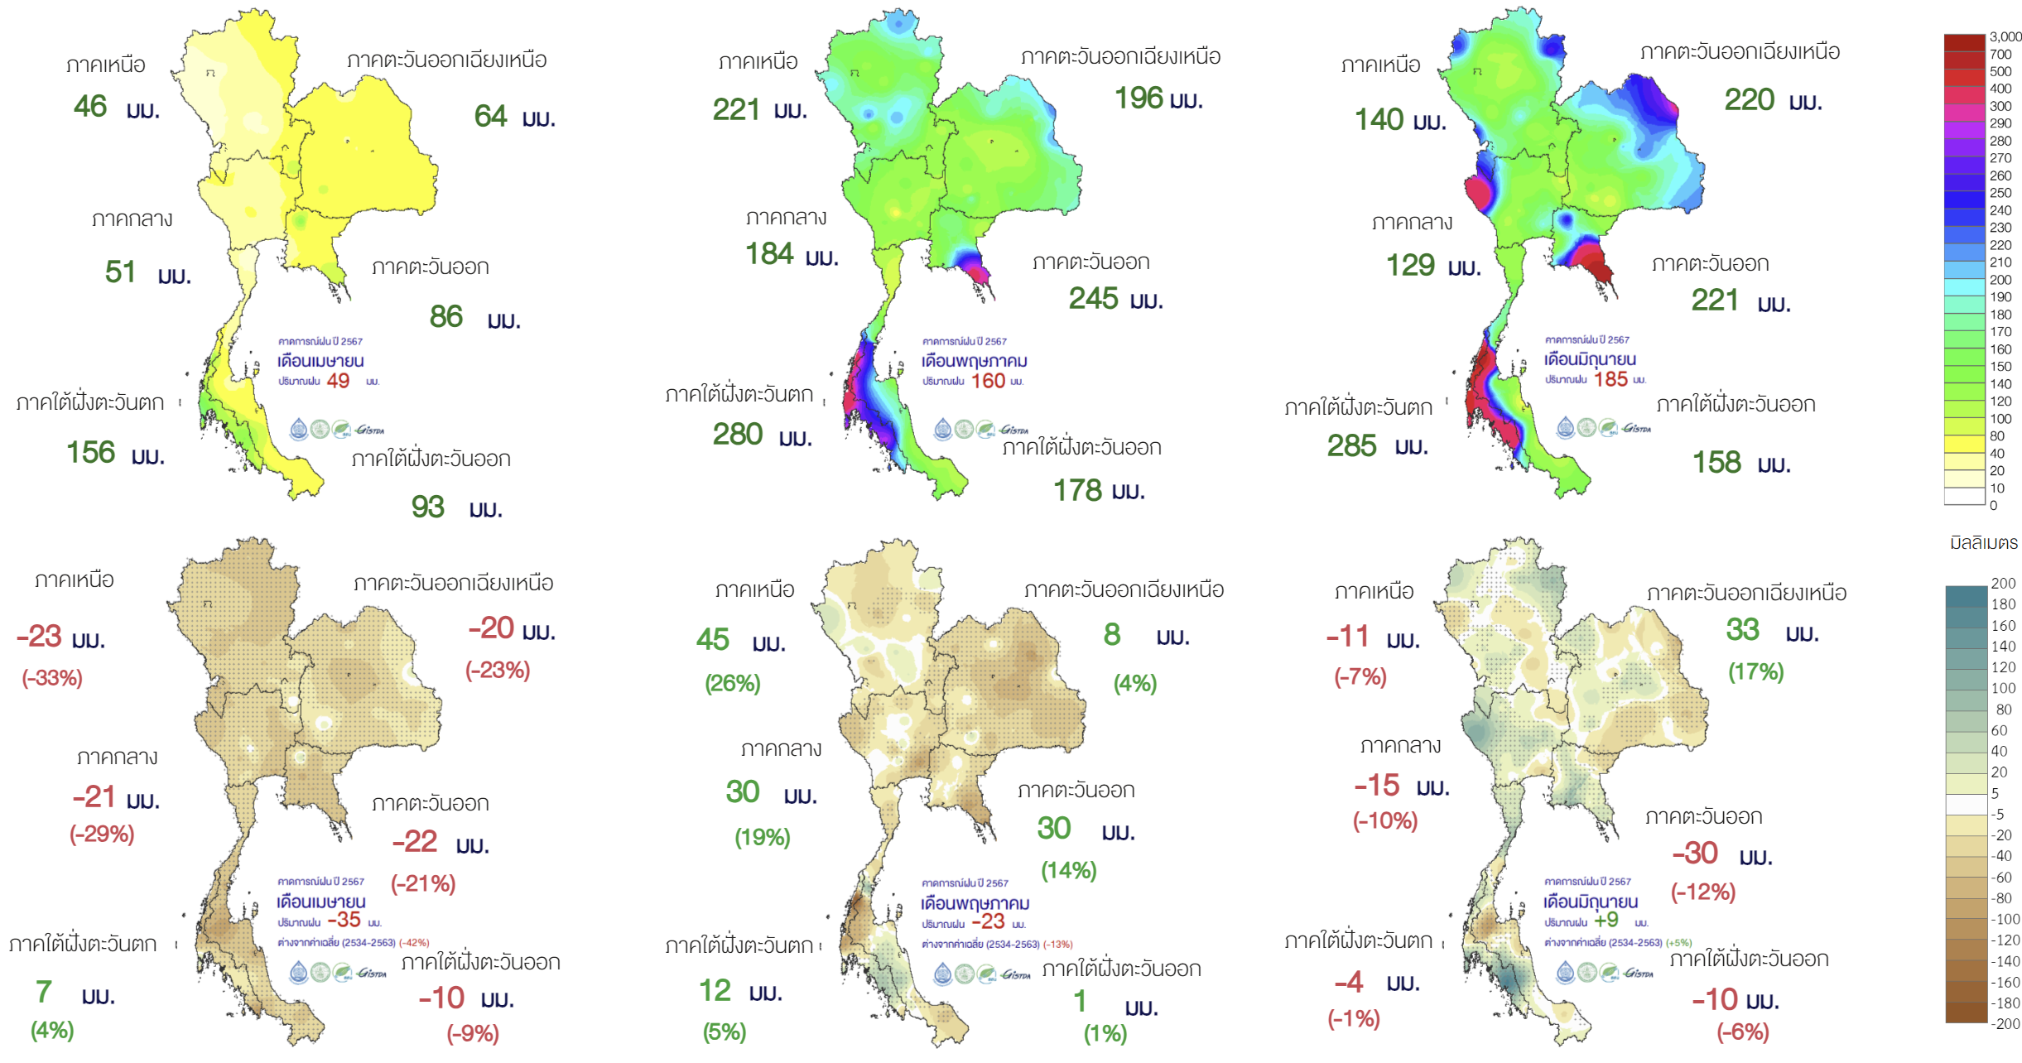
คาดการณ์ปริมาณฝน One-Map และผลต่างจากค่าปกติ เดือนเมษายน – มิถุนายน 2567 (รายภาค)
หมายเหตุ ค่าปกติ ใช้ค่าเฉลี่ยฝนเชิงพื้นที่ 30 ปี ระหว่างปี พ.ศ. 2534-2563 จากสถานีฝนของกรมอุตุนิยมวิทยา
จุดบนภาพผลต่างจากค่าปกติ แสดงถึงตำแหน่งที่มีผลการคาดการณ์สอดคล้องกันระหว่างกรมอุตุนิยมวิทยาและสสน.

Slide 9
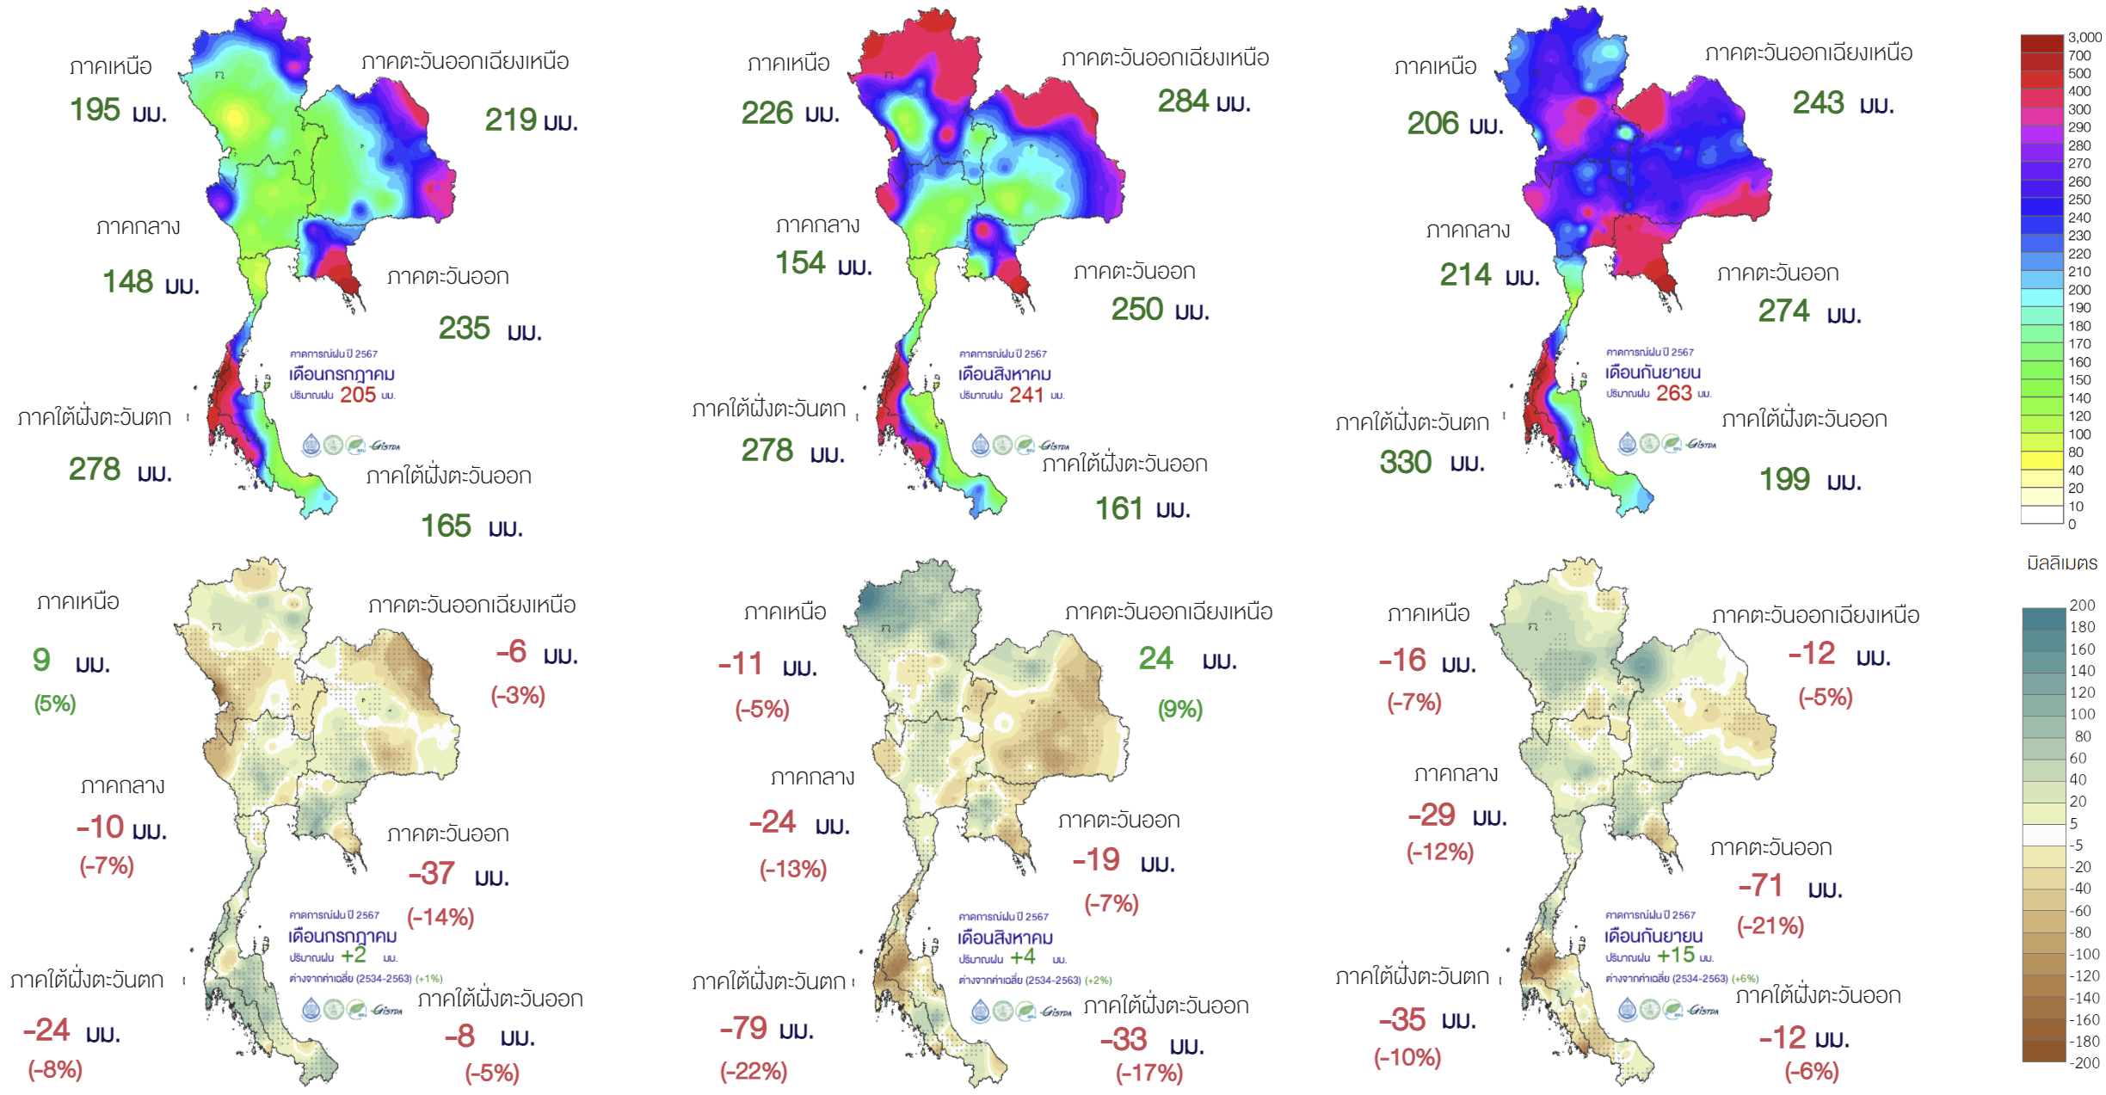
คาดการณ์ปริมาณฝน One-Map และผลต่างจากค่าปกติ เดือนกรกฎาคม – กันยายน 2567 (รายภาค)
หมายเหตุ ค่าปกติ ใช้ค่าเฉลี่ยฝนเชิงพื้นที่ 30 ปี ระหว่างปี พ.ศ. 2534-2563 จากสถานีฝนของกรมอุตุนิยมวิทยา
จุดบนภาพผลต่างจากค่าปกติ แสดงถึงตำแหน่งที่มีผลการคาดการณ์สอดคล้องกันระหว่างกรมอุตุนิยมวิทยาและสสน.

